Slide 1
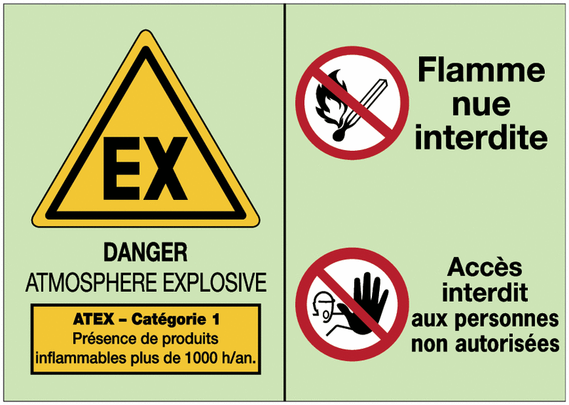
Formation ATEX NIV 1
Habilitation du personnel travaillant en zone ATEX
Intervenant : ______________________________
Date : ___________________ Effectif : ______
Formation ATEX NIV 1 — Habilitation Intervenant | Prévensia Groupe

Slide 2
Programme de la session
Planning
09:00 – 09:15
Accueil, émargement, présentation des objectifs
15 min
09:15 – 10:15
MOD 1-3 : Mécanisme explosion / Zones / Marquage Ex
60 min
10:15 – 10:25
☕ Pause
10 min
10:25 – 11:25
MOD 4-6 : DRPCE / Explosimètre / EPI antistatiques
60 min
11:25 – 12:15
MOD 7-11 : Outils / Maintenance / Urgence / Élec-Méca
50 min
12:15 – 12:30
☕ Pause
15 min
12:30 – 13:00
MOD 12 : Synthèse + QCM 15 questions (seuil 80%)
30 min
ATEX NIV 1 — Habilitation Intervenant | Prévensia Groupe • INERIS Oméga 36 (2025)

Slide 3
Profil & objectifs — INERIS Oméga 36 §3.2.4
Cadre réglementaire
À l'issue de la formation, les stagiaires seront capables de :
INERIS Oméga 36 §3.2.4
Identifier les zones ATEX et lire un plan de zonage (0/1/2 — 20/21/22)
Lire et interpréter les marquages Ex sur les équipements
Choisir, porter et entretenir les EPI antistatiques (3 normes cumulatives)
Utiliser un explosimètre certifié Ex : bump test, seuils 20% LIE
Appliquer les procédures AT et permis de feu avant toute intervention
Réagir correctement en cas d'alarme ou urgence (réflexes PEAS)
Profil ciblé :
Toute personne amenée à intervenir physiquement sur des équipements situés en zone ATEX (maintenance, exploitation, contrôle)
Prérequis :
• NIV 0 conseillé • Autorisation de travail en zone ATEX • Notions électriques de base
Recyclage tous les 3 ans ou après incident ATEX
ATEX NIV 1 — Habilitation Intervenant | Prévensia Groupe • INERIS Oméga 36 (2025)

Slide 4
1
Mécanisme de l'explosion — LIE / LSE
INERIS Oméga 36 §1.2 — Triangle du feu — Domaine d'explosivité
Formation ATEX NIV 1 — Prévensia Groupe

Slide 5
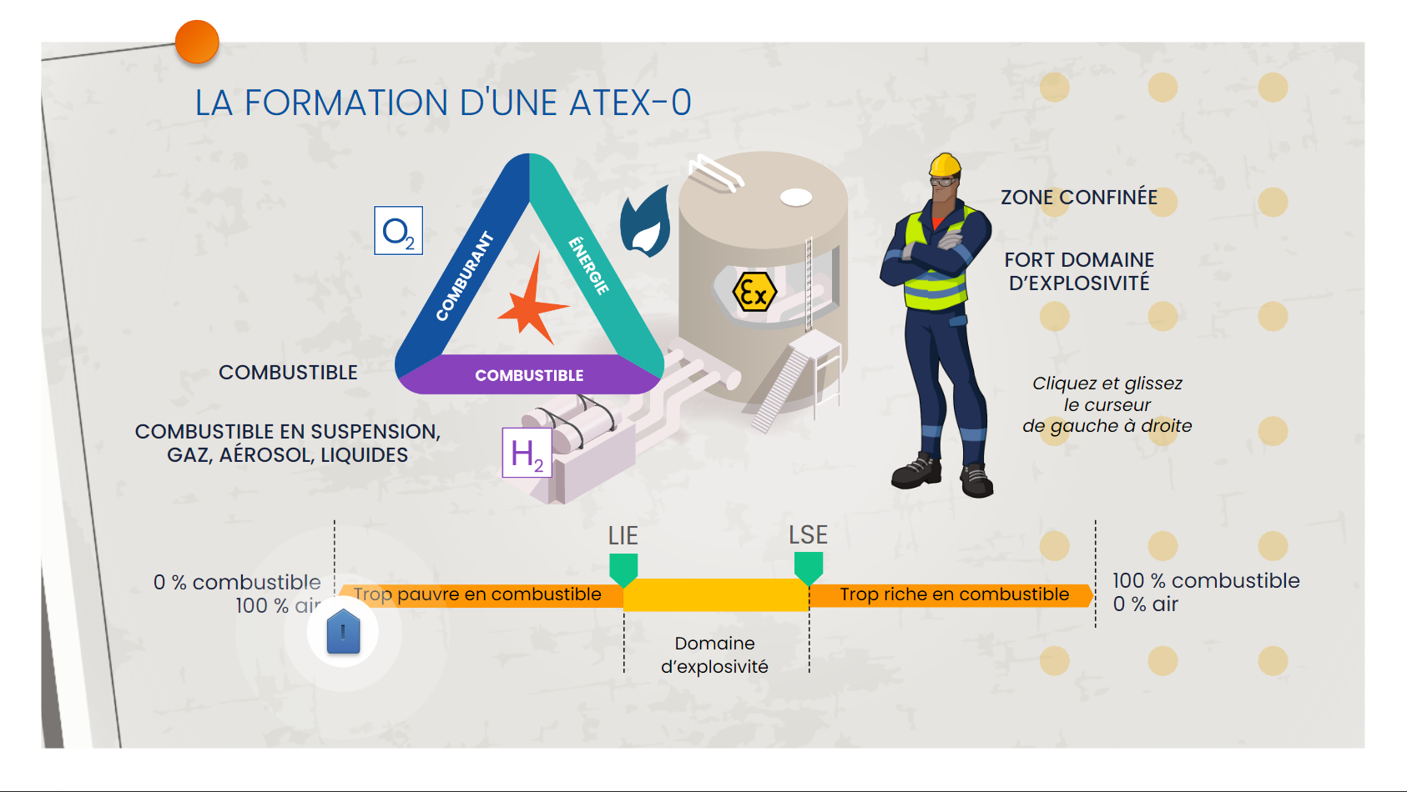
MOD 1 — Mécanisme de l'explosion
Module 1/12
ATEX = Atmosphère EXplosive (Dir. 1999/92/CE)
explosible ≠ explosive (§1.2 INERIS Oméga 36)
LIE — Limite Inférieure d'Explosivité
LSE — Limite Supérieure d'Explosivité
Entre LIE et LSE = domaine d'explosivité
Méthane : LIE 5% — LSE 15%
Hydrogène : LIE 4% — LSE 75%
Alarme explosimètre : 20% de la LIE
Triangle du feu + domaine d'explosivité LIE/LSE — INERIS
★ Attention terminologie
explosible = conditions chimiques réunies, SANS source d'inflammation
explosive = mélange explosible + source d'inflammation présente → explosion effective
ATEX NIV 1 — Habilitation Intervenant | Prévensia Groupe • INERIS Oméga 36 (2025)

Slide 6
2
Classification des zones ATEX
Zones 0/1/2 (gaz) — Zones 20/21/22 (poussières)
Formation ATEX NIV 1 — Prévensia Groupe

Slide 7
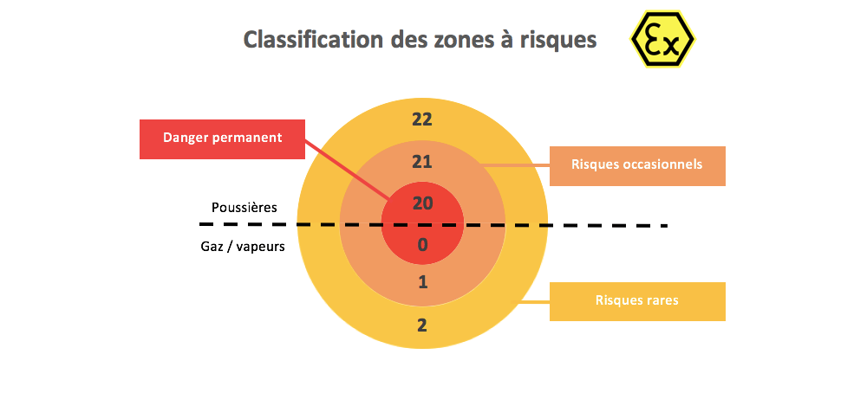
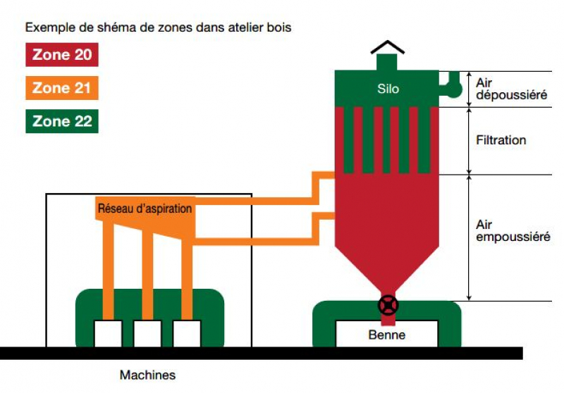
MOD 2 — Zones gaz et poussières
Module 2/12
Zone — Fréquence ATEX — Catégorie requise
Zone 0 / 20
PERMANENTE
Catégorie 1G / 1D
Zone 1 / 21
OCCASIONNELLE
Catégorie 2G / 2D
Zone 2 / 22
EXCEPTIONNELLE
Catégorie 3G / 3D
★ Règle
Cat. sup. utilisable dans zone inférieure (1G OK en zone 1 et 2)
Couches de poussières = ATEX même sans nuage visible
Vérifier plan de zonage AVANT d'entrer en zone
★ Cas maintenance
Ouverture bride circuit gaz → zone 1 temporaire autour du point d'intervention
Exemple : zonage atelier bois (zones 20/21/22)
ATEX NIV 1 — Habilitation Intervenant | Prévensia Groupe • INERIS Oméga 36 (2025)

Slide 8
3
Lecture des marquages Ex
Dir. 2014/34/UE — Normes IEC 60079 — Décoder la plaque équipement
Formation ATEX NIV 1 — Prévensia Groupe

Slide 9
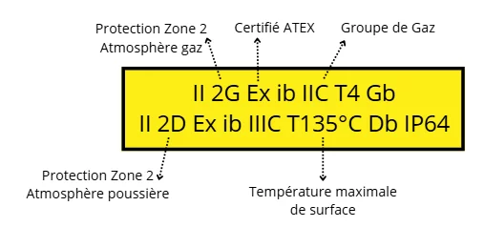
MOD 3 — Décoder le marquage Ex
Module 3/12
Élément → Signification
II
Groupe — Industrie de surface (I = mines)
2G
Catégorie 2, gaz → Zone 1 (1G = Zone 0, 3G = Zone 2)
Ex ib
Mode protection — Sécurité intrinsèque niveau b
IIC
Groupe gaz — plus exigeant : H₂, acétylène, CS₂
T4
Classe temp. — surface max 135°C
Étiquette réelle annotée : II 2G Ex ib IIC T4 Gb
Gb
EPL b — niveau de protection
★ Règles de compatibilité
Cat. sup. utilisable en zone inférieure : 1G OK en Zone 2
IIC couvre IIB et IIA — groupe le plus exigeant
T° surface DOIT être < TAI du produit présent
ATEX NIV 1 — Habilitation Intervenant | Prévensia Groupe • INERIS Oméga 36 (2025)

Slide 10
4
DRPCE & Autorisation de Travail
Art. R4227-52 — Art. R4515-8 — Permis de feu obligatoire travaux par points chauds
Formation ATEX NIV 1 — Prévensia Groupe

Slide 11
MOD 4 — DRPCE & Autorisation de Travail
Module 4/12
DRPCE — Art. R4227-52 du Code du travail
Autorisation de Travail + Permis de feu
Évaluation des risques d'explosion
Plan de zonage ATEX délimité
Mesures de prévention retenues
Liste équipements Ex + certificats
Procédures AT et permis de feu
AT obligatoire avant TOUTE intervention zone ATEX
Délivrée par le référent ATEX désigné
Durée limitée à une intervention spécifique
Permis de feu : soudure, meulage, découpe, perçage
→ 1ère cause accidents ATEX (données INRS/ARIA)
★ ⚠ Révision obligatoire
Après TOUTE modification significative de l'installation
Après tout incident ATEX — même mineur
★ Règle absolue
Pas d'AT = interdiction absolue d'entrer en zone ATEX
⚠ DRPCE ≠ DRPE — Document Relatif à la Protection Contre les Explosions
ATEX NIV 1 — Habilitation Intervenant | Prévensia Groupe • INERIS Oméga 36 (2025)

Slide 12
5
L'explosimètre
Appareil certifié Ex — Bump test quotidien — Seuils 20% et 50% de la LIE
Formation ATEX NIV 1 — Prévensia Groupe

Slide 13
MOD 5 — L'explosimètre : utilisation & étalonnage
Module 5/12
0 – 19% LIE
VERT — Zone sûre pour l'intervention
20% LIE
ALARME BASSE — Arrêt immédiat des travaux, contrôle renforcé
> 50% LIE
ALARME HAUTE — Évacuation immédiate de la zone
Vérifications obligatoires
★ Point clé pédagogique
20% de la LIE ≠ 20% de l'air — nuance souvent incomprise
Alarme = arrêt immédiat — pas de finition de l'intervention
Bump test : AVANT chaque utilisation (gaz de même famille)
Étalonnage périodique selon fabricant (généralement semestriel)
Compte rendu d'étalonnage à conserver (traçabilité)
Appareil lui-même certifié Ex pour la zone concernée
ATEX NIV 1 — Habilitation Intervenant | Prévensia Groupe • INERIS Oméga 36 (2025)

Slide 14
6
EPI Antistatiques
Casque EN 397/A1 • Vêtements EN 1149-5 + EN ISO 14116 + EN ISO 11612 • Gants EN 60903 • Chaussures EN ISO 20345
Formation ATEX NIV 1 — Prévensia Groupe

Slide 15
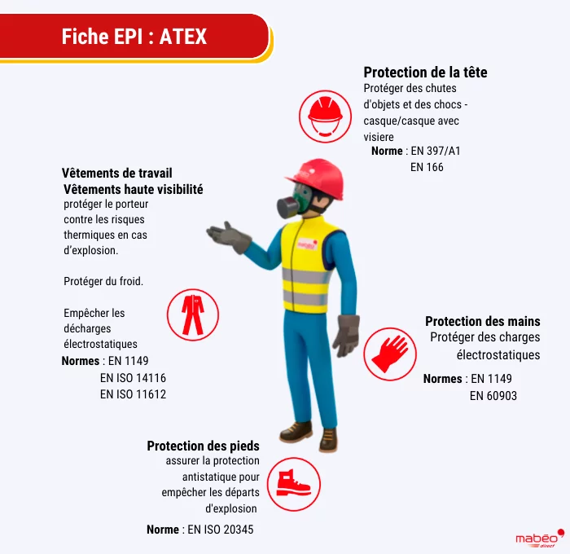
MOD 6 — EPI antistatiques : normes et port
Module 6/12
EPI → Norme(s) requise(s)
Casque ESD
EN 397/A1
Vêtements
EN 1149-5 + EN ISO 14116 + EN ISO 11612 (3 normes cumulatives)
Gants isolants
EN 60903 — tester avant chaque utilisation
Chaussures ESD
EN ISO 20345 + propriété ESD (résistance 100 kΩ à 1000 MΩ)
Sous-vêtements
Coton ou antistatiques certifiés — INTERDIT polyester
Fiche EPI ATEX Mabéo Industries — Système complet de protection antistatique
★ ⚠ Règle système ABSOLUE
EPI complet ou protection NULLE — un seul élément manquant annule la protection
Polyester interdit sous combinaison — accumule les charges électrostatiques
ATEX NIV 1 — Habilitation Intervenant | Prévensia Groupe • INERIS Oméga 36 (2025)

Slide 16
7–8
Outils & Maintenance Ex
Outils anti-étincelles Cu-Be/Cu-Al — Équipements certifiés Ex — EN 60079-17 (3 niveaux d'inspection)
Formation ATEX NIV 1 — Prévensia Groupe

Slide 17
MOD 7-8 — Outils & Maintenance Ex
Modules 7-8/12
MOD 7 — Outils en zone ATEX
MOD 8 — Maintenance EN 60079-17
Zone 0/1 : outils en alliages Cu-Be ou Cu-Al (anti-étincelles)
Zone 2 : acier possible avec analyse de risque préalable
TOUT équipement électronique → certification Ex obligatoire
Téléphone standard = INTERDIT en zone ATEX
Vérifier marquage Ex sur chaque outil apporté en zone
3 niveaux : visuelle / rapprochée / détaillée
Modification équipements Ex → INTERDITE sans certificateur
Pièces de rechange = pièces d'origine certifiées uniquement
Chaque intervention documentée dans le registre
Anomalie = arrêt + signalement + analyse avant remise en service
★ Question piège
Le technicien apporte sa lampe frontale habituelle en zone 1. Est-ce autorisé ? → NON, sauf si elle porte un marquage Ex catégorie 2G.
★ Point critique
Un équipement Ex modifié perd sa certification = source d'inflammation potentielle
ATEX NIV 1 — Habilitation Intervenant | Prévensia Groupe • INERIS Oméga 36 (2025)

Slide 18
9
Conduite à tenir en urgence — PEAS
Protéger → Examiner → Alerter → Secourir
Formation ATEX NIV 1 — Prévensia Groupe

Slide 19
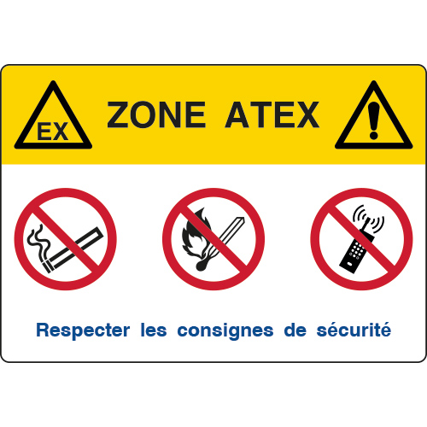
MOD 9 — Urgence : réflexes PEAS
Module 9/12
P
PROTÉGER
Sécuriser la zone — éloigner les personnes — identifier les risques persistants
E
EXAMINER
Évaluer la victime : consciente ? Répond ? Respire ? Saigne ?
A
ALERTER
15 SAMU / 18 Pompiers / 112 — Lieu exact, produits, nb victimes
S
SECOURIR
3 interdictions réglementaires en zone ATEX
Gestes 1ers secours si formé. NE PAS entrer dans atmosphère explosive sans EPI.
★ Ne pas courir !
Les chocs mécaniques peuvent créer des étincelles en zone ATEX
Ne pas allumer/éteindre de source électrique en sortant de la zone
ATEX NIV 1 — Habilitation Intervenant | Prévensia Groupe • INERIS Oméga 36 (2025)

Slide 20
10–11
Spécificités électriques & mécaniques
EN 60079-14 (élec.) — EN ISO 80079-36/37 (méca. non élec.) — Friction, températures, liaisons équipotentielles
Formation ATEX NIV 1 — Prévensia Groupe

Slide 21
MOD 10-11 — Spécificités élec. & méca.
Modules 10-11/12
Électrique — EN 60079-14
Mécanique — EN ISO 80079-36/37
Presse-étoupe certifiés Ex = maintien intégrité boîtier
Liaisons équipotentielles entre équipements conducteurs
Mise à la terre AVANT toute utilisation
Mode p (surpression) : purge obligatoire avant mise sous tension
Anomalie de pression → mise hors tension automatique
Pompes, ventilateurs, convoyeurs : friction → étincelles + surchauffe
Ventilateur ATEX : roue Cu-Al/Cu-Be + jeu pâle/carter garanti
Lubrification insuffisante → surchauffe → TAI atteinte
Vibration anormale → arrêt + signalement immédiat
Toute fuite joint = anomalie à traiter sans délai
★ Vigilance
Presse-étoupe fissuré = équipement à arrêter immédiatement
★ Vigilance
Vibration anormale + bruit inhabituel = signalement immédiat
★ Message commun
Ne jamais improviser une réparation temporaire sur un équipement Ex
ATEX NIV 1 — Habilitation Intervenant | Prévensia Groupe • INERIS Oméga 36 (2025)

Slide 22
12
Synthèse — Les 10 règles de l'intervenant ATEX
INERIS Oméga 36 (2025) — Bonnes pratiques INRS
Formation ATEX NIV 1 — Prévensia Groupe

Slide 23
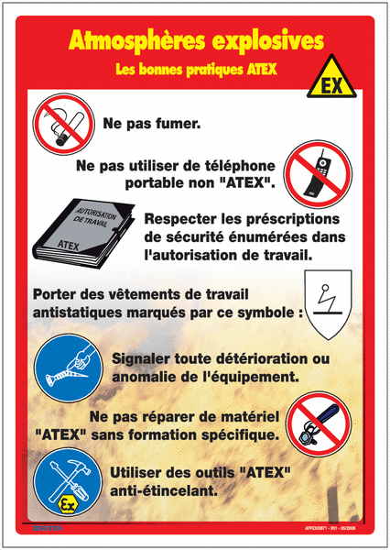
MOD 12 — Les 10 règles de l'intervenant ATEX
Module 12/12
1. Connaître la classification ATEX de la zone (plan de zonage)
2. Posséder une autorisation de travail (AT) valide
3. Porter tous ses EPI certifiés — complet ou nul
4. Utiliser uniquement des équipements certifiés Ex adaptés à la zone
5. Contrôler l'atmosphère avec l'explosimètre certifié Ex (bump test fait)
6. Interdire téléphone standard, lampe, appareil non certifié Ex
7. Ne jamais fumer ni utiliser une flamme nue
8. Obtenir un permis de feu pour tout travail par points chauds
9. Signaler toute fuite, anomalie ou dégradation de signalisation
10. En cas d'alarme : arrêt immédiat, évacuation calme, réflexes PEAS
ATEX NIV 1 — Habilitation Intervenant | Prévensia Groupe • INERIS Oméga 36 (2025)
Bonnes pratiques ATEX — INRS (affiche officielle)

Slide 24
QCM d'évaluation — 15 questions
Évaluation finale
Seuil de réussite : 80% ≥ 12 bonnes réponses sur 15 | Durée : 15 minutes
Q1-Q2
LIE/LSE — Mécanisme explosion
Q10
Norme chaussures ESD : EN ISO 20345
Q3
Seuil alarme explosimètre (20% LIE)
Q11
Bump test avant utilisation
Q4-Q5
Normes EPI — vêtements et chaussures
Q12
Personne habilitée à délivrer l'AT
Q6
Permis de feu + AT — documents obligatoires
Q13
Rôle et contenu du DRPCE
Q7
Réflexe en cas d'alarme explosive
Q14
Ordre PEAS correct
Q8
Classe température T4 = 135°C max
Q15
Compatibilité groupe IIB en atmosphère IIB
Q9
Catégorie équipement Zone 1
★ Correction à faire en groupe oral
Q1 (explosible ≠ explosive) — Q3 (20% LIE pas 20% air) — Q15 (compatibilité groupe) = questions les plus difficiles
ATEX NIV 1 — Habilitation Intervenant | Prévensia Groupe • INERIS Oméga 36 (2025)

Slide 25
Formation terminée
Merci pour votre participation et votre vigilance en zone ATEX
Attestation de formation
Recyclage recommandé
• Émargement électronique enregistré • Score QCM archivé • Attestation générée et envoyée par email • Archivage Prévensia 5 ans
• Tous les 3 ans (évolution réglementation) • Après tout incident ATEX • Après changement de zone d'intervention • Accès e-learning actif 12 mois
prevensia.fr | contact@prevensia.fr
Formation ATEX NIV 1 — Habilitation Intervenant | Prévensia Groupe

